Slide 1
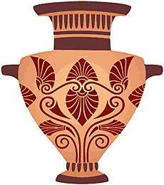
Искусство Древней Греции
Вазопись

Slide 2
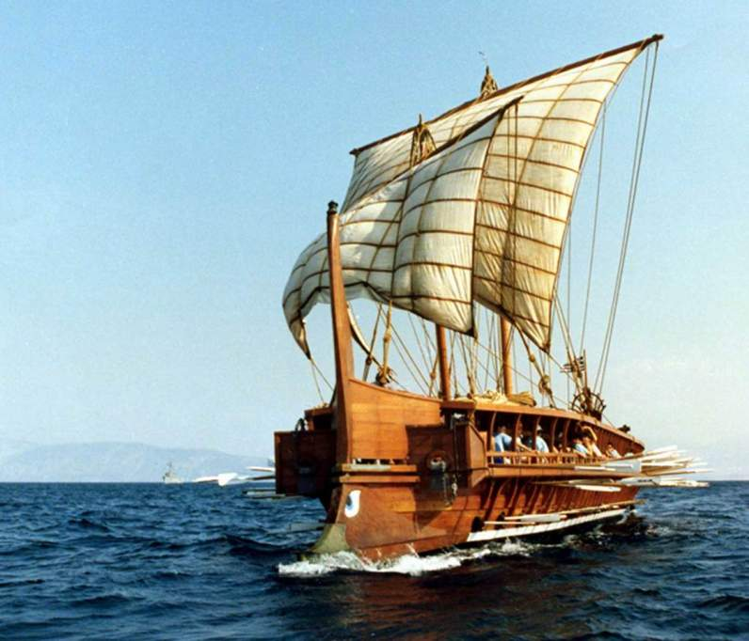
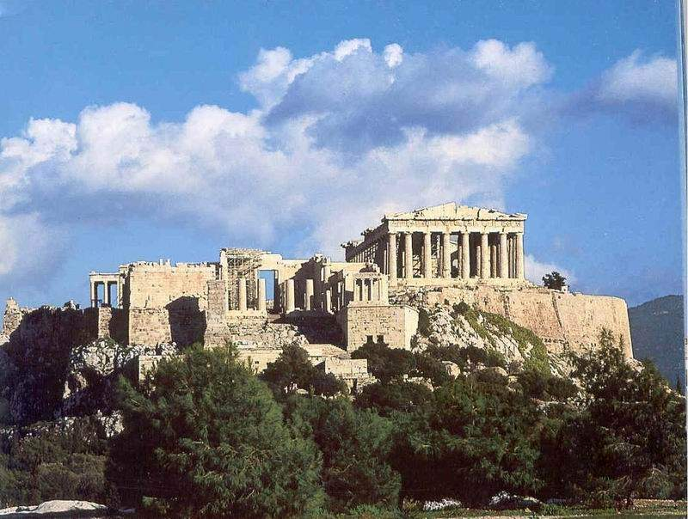
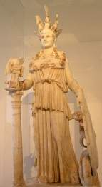

Slide 3
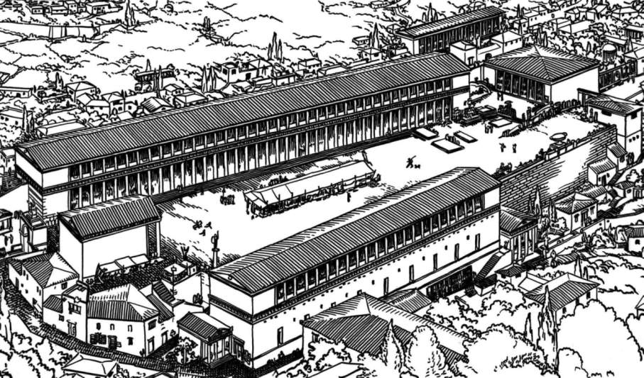
Торговая площадь Агора

Slide 4
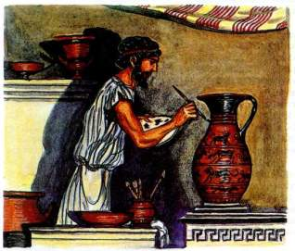
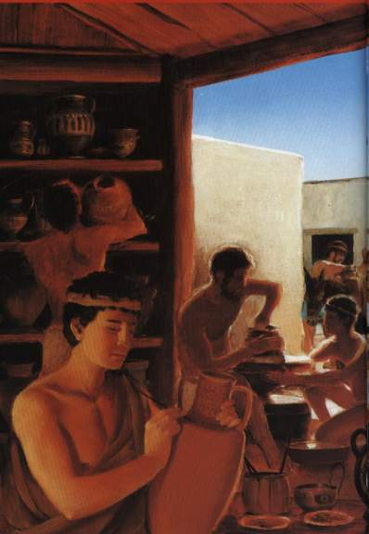
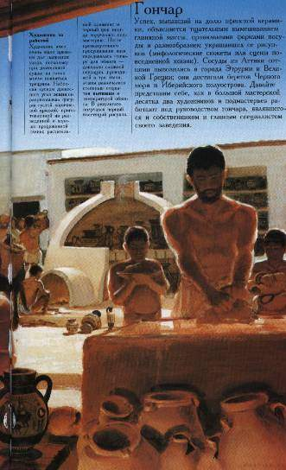
В гончарной мастерской

Slide 6
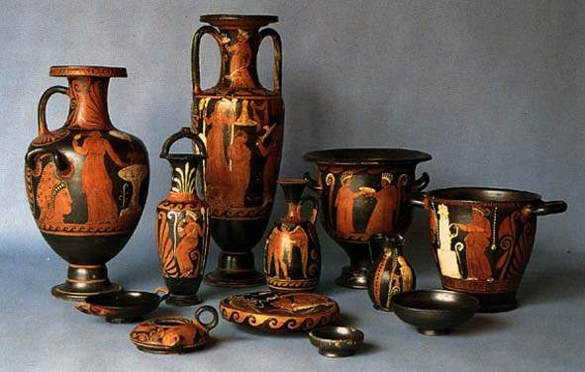
Керамика – это изделие из обожженной глины

Slide 7
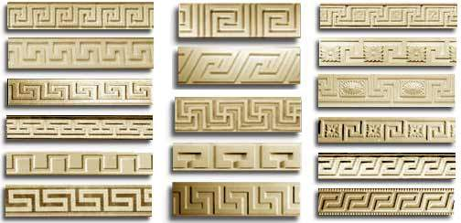
Виды греческих орнаментов
Меандр – узор в виде ломаной или кривой линии
с завитками

Slide 8
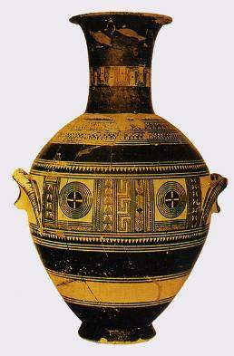

Slide 9
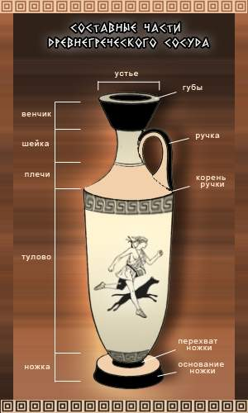

Slide 10
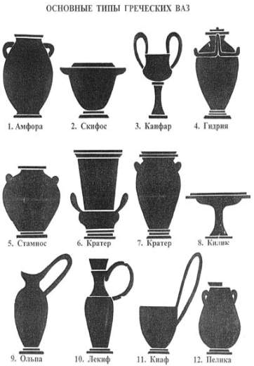
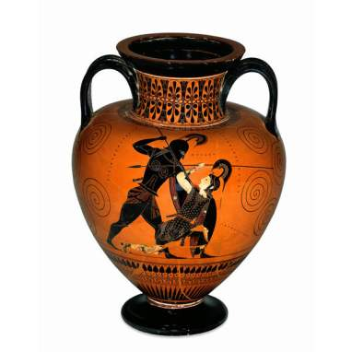
Амфора

Slide 11
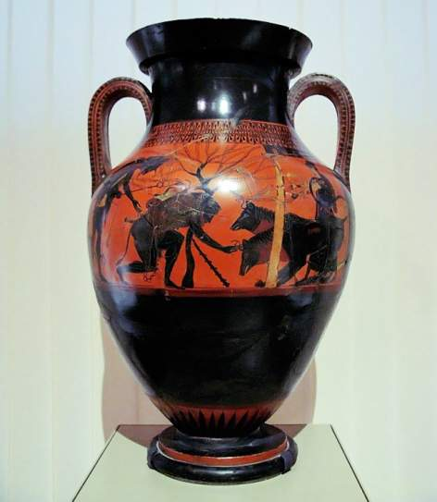
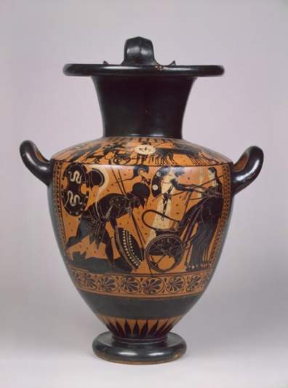
ч
Чернофигурный стиль вазописи

Slide 12
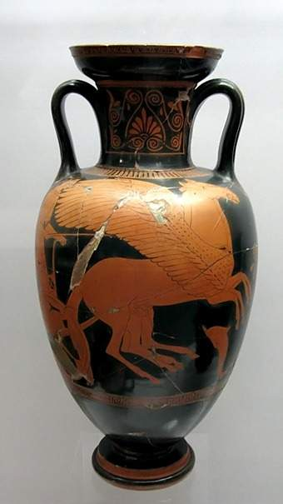
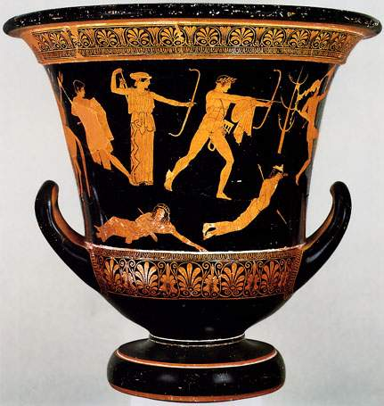
к
Краснофигурный стиль вазописи

Slide 13
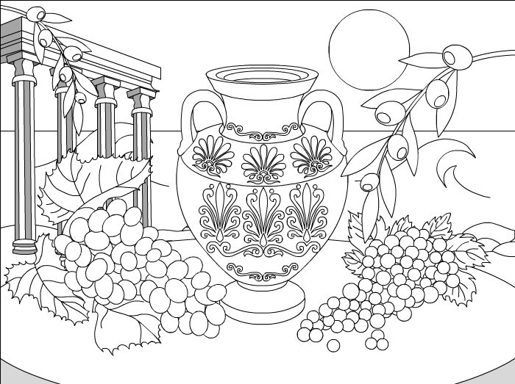
Игра онлайн
http://www.interdidactica.es/index.php?lan=ru&game=co088

Slide 14
Используемые ресурсы:
http://murzim.ru/uploads/posts/2010-10/1288549105_image009.jpg
http://www.junior.ru/mhk/trubarova/vazopis1.htm
http://statica2.obnovlenie.ru/foto/original/2007/04/13/dd5535762e9d7c19448e5a2024c15efe.jpg
http://www.hellenicnavy.gr/upload/wallpapers/1280/wallpaper02.jpg
http://s004.radikal.ru/i208/1003/0d/1b9153997786.jpg
http://www.interdidactica.es/index.php?lan=ru&game=co088 игра
http://img-2006-09.photosight.ru/26/1666977.jpg
http://dic.academic.ru/pictures/enc_pictures/16.jpg
http://www3.vspu.ac.ru/historic/internation_hist/images/kampan.jpg
http://www.utexas.edu/courses/mythologein/images/62612apollobow.jpg
http://www.hermitage.nl/media/img/beeld/alexander_de_grote/14.jpg
http://www.archdesignfoto.com/wp-content/uploads/2009/03/cherno-figurnaja_amfora1.jpg

